Slide 1
Куликовская битва

Slide 3
1380 год

Slide 5
С кем…
Почему…
Где…
Как…
Кто…

Slide 6
С кем была эта битва?
Почему она произошла?
Где она была?
Как проходил ход битвы?
Кто победил?

Slide 8
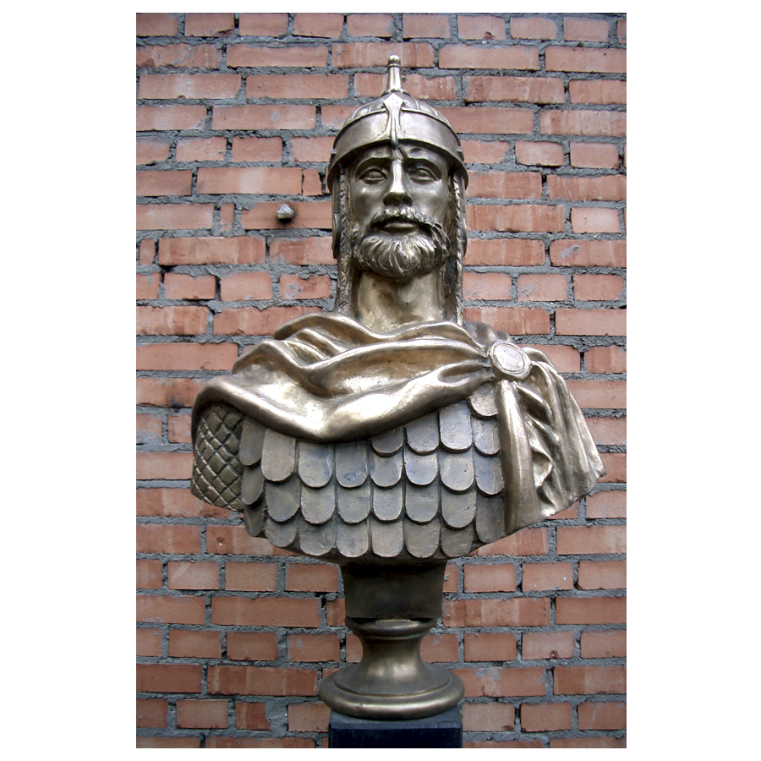
Дмитрий Иванович
12 октября 1350 года — 19 мая 1389 года

Slide 10
Кто решил напасть на Русь?
Кто был во главе Золотой Орды?
Почему они решил напасть на Русь?

Slide 12
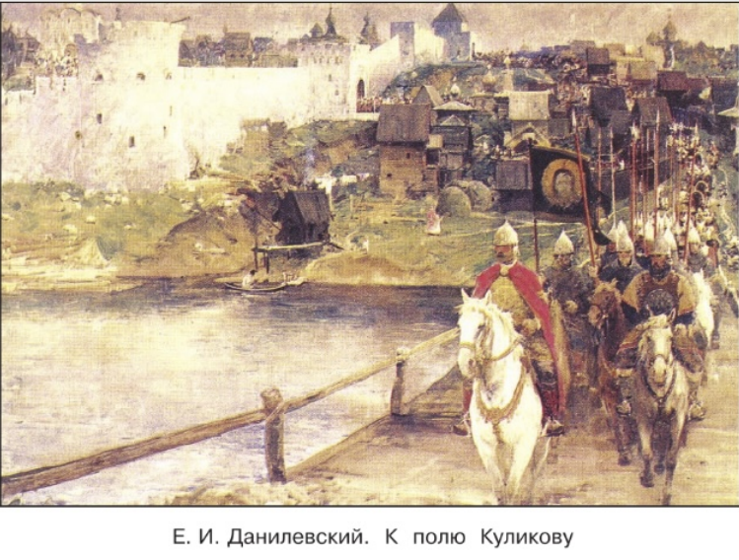

Slide 14
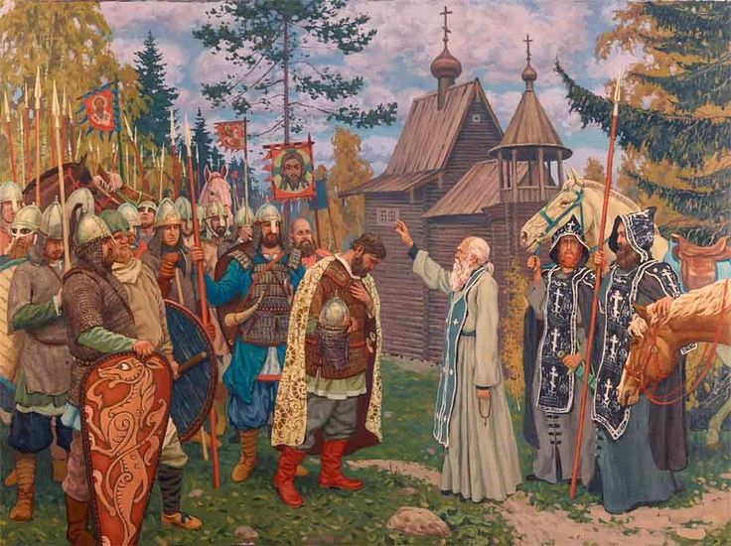
ХУДОЖНИК ПОПОВ ПАВЕЛ ПЕТРОВИЧ.
Сергий Радонежский благословляет Дмитрия Донского на Куликовскую битву

Slide 15
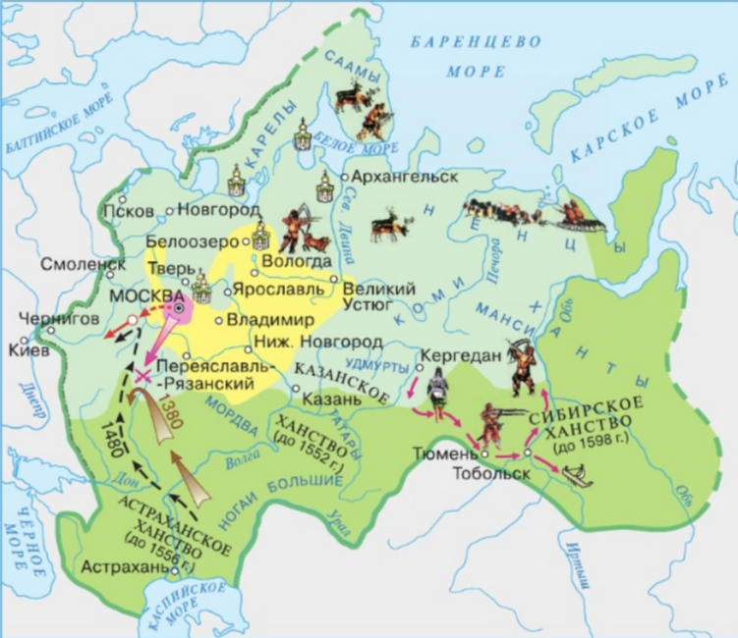
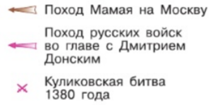

Slide 17
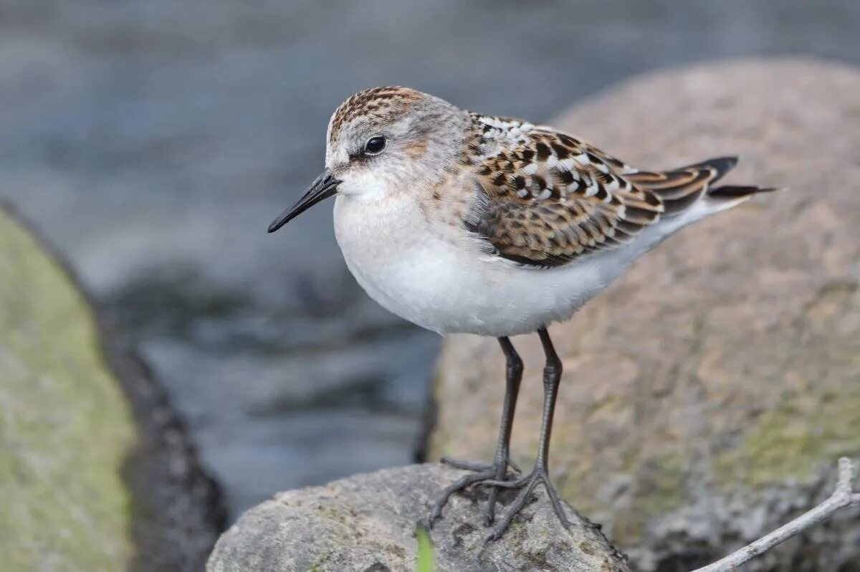
Птичка Кулик

Slide 18
Notes:
Работа в паре

Slide 19
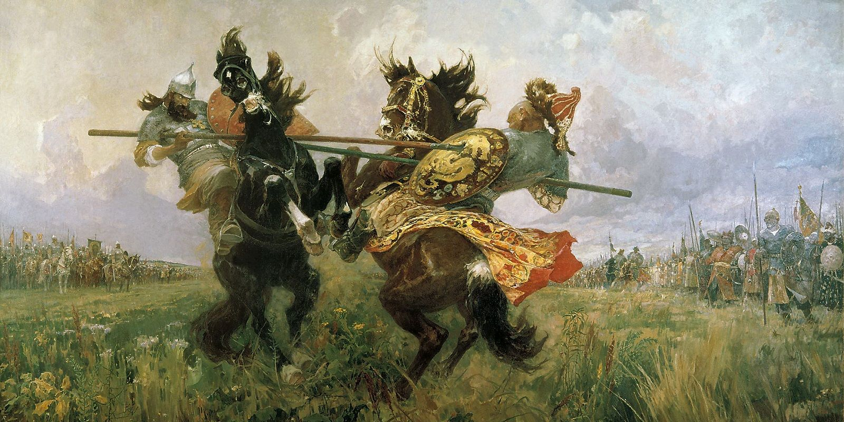
«Поединок Пересвета с Челубеем на Куликовом поле» художник Михаил Иванович Авилов

Slide 20
Стойко боролись русские воины, а вместе с ними в доспехах рядового воина бился князь Дмитрий. Когда Мамай уже собирался праздновать победу, неожиданно ударил из дубравы засадный полк. Врагов охватило смятение. Мамай бросился бежать, а за ним и все ордынское войско.

Slide 21
Notes:
Работа в паре

